Slide 1


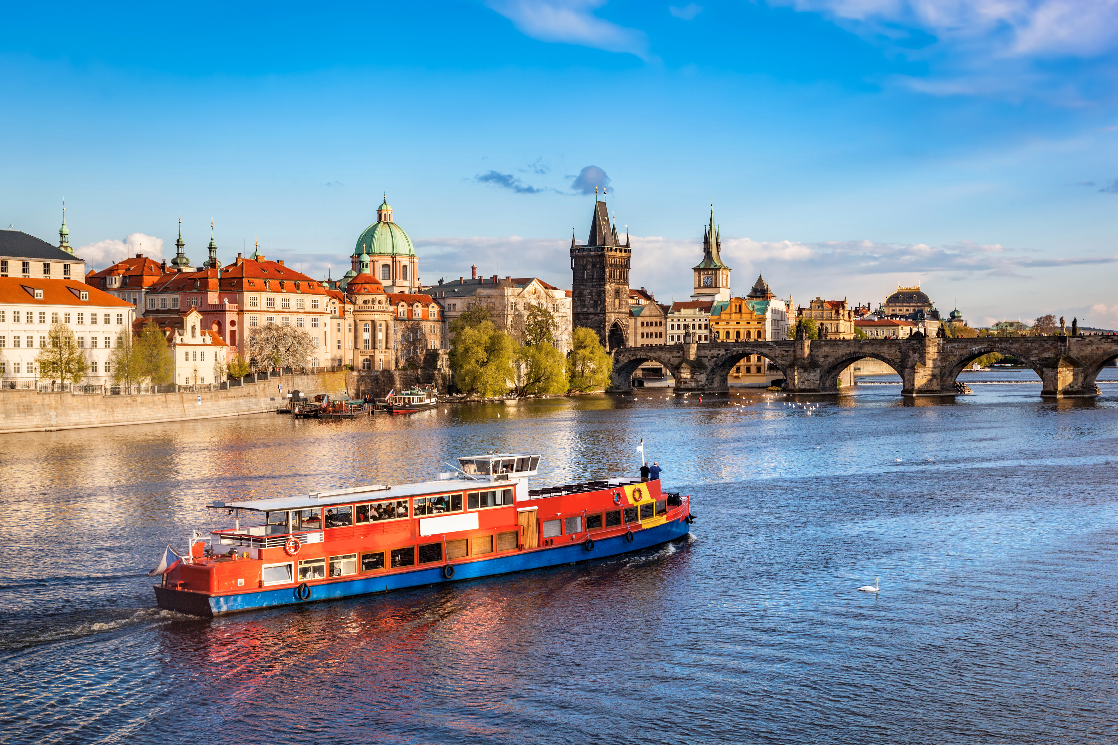






CZECH PROPERTY OWNERS ON BOARD!
UIPI RENOVATION TOUR
PRAHA
20. BŘEZNA 2025
Spolufinancováno Evropskou unií. Názory a stanoviska uvedená v tomto dokumentu jsou výhradně názory autora(ů) a nemusí nutně odrážet názory Evropské unie nebo Evropské výkonné agentury pro klima, infrastrukturu a životní prostředí (CINEA). Evropská unie ani poskytovatel grantu za ně nenesou odpovědnost.

Slide 2
UIPI RENOVATION TOUR
CZECH PROPERTY OWNERS ON BOARD!
WORKSHOP 2: EFEKTIVNÍ A CENOVĚ DOSTUPNÁ OBNOVA BUDOV Z 50. A 60. LET

Slide 3
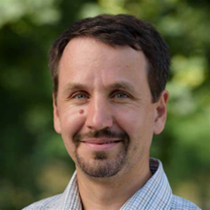
WORKSHOP 2: EFEKTIVNÍ A CENOVĚ DOSTUPNÁ OBNOVA BUDOV Z 50. A 60. LET
Ing. arch. Josef Tlustý,
architekt města Příbram

Slide 4
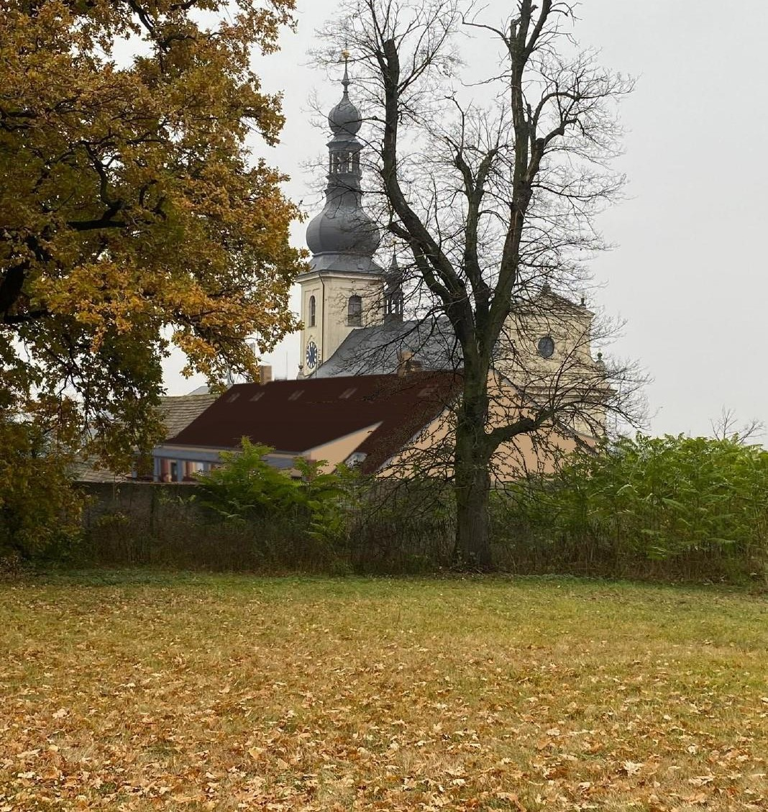


Renovace historických budov
Ing. arch. Josef Tlustý
20.3.2025

Slide 5
Principy dobré renovace
…DESATERO

Slide 6

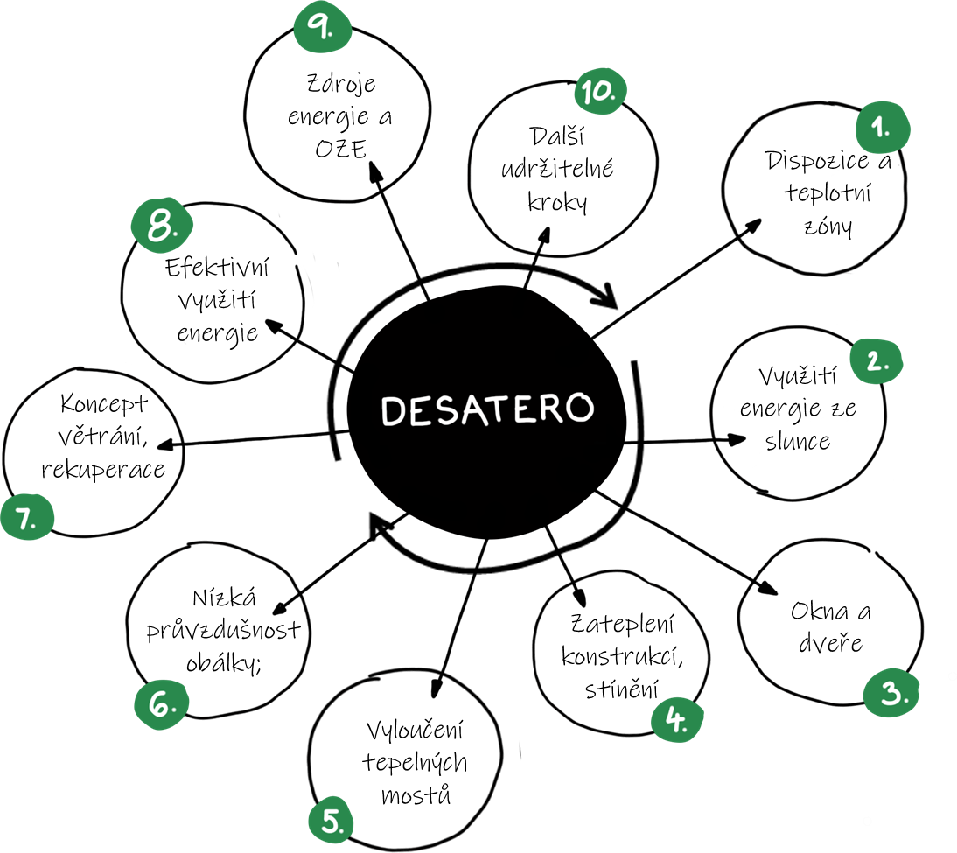
PŘEDPOKLADY ÚSPĚŠNÉ RENOVACE
vhodné umístění budovy,
možnost provedení zateplení obálky budovy,
výměna nebo doplnění kvalitních výplní otvorů,
aplikace větrání s rekuperací,
efektivita energetického řešení

Slide 7
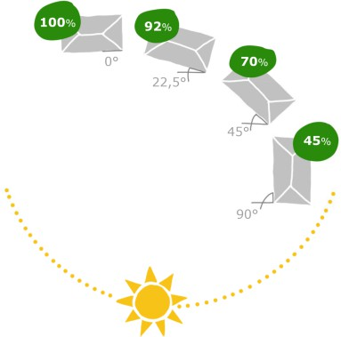
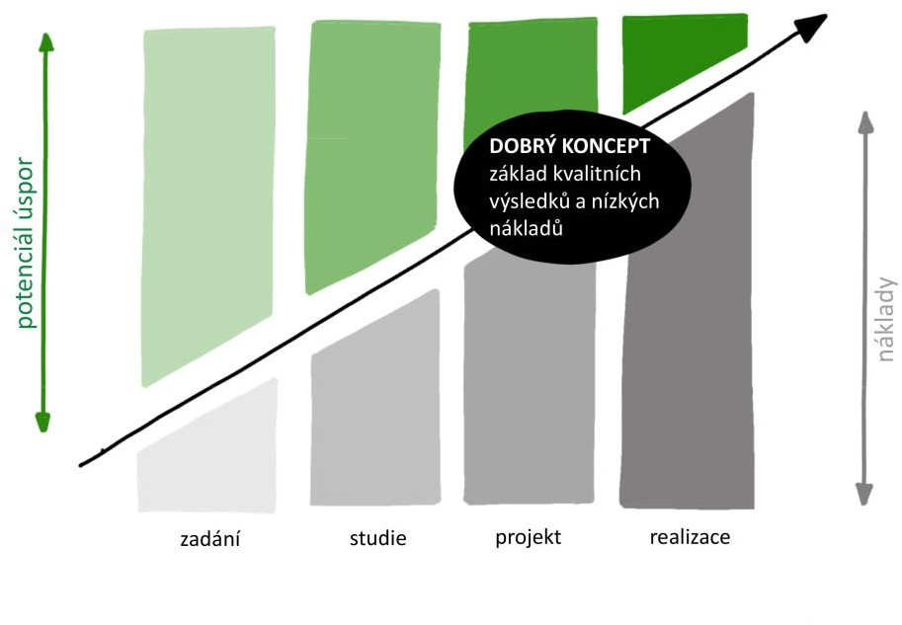
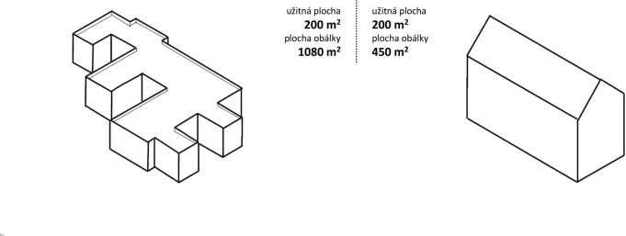
PŘEDPOKLADY ÚSPĚŠNÉ RENOVACE

Slide 8
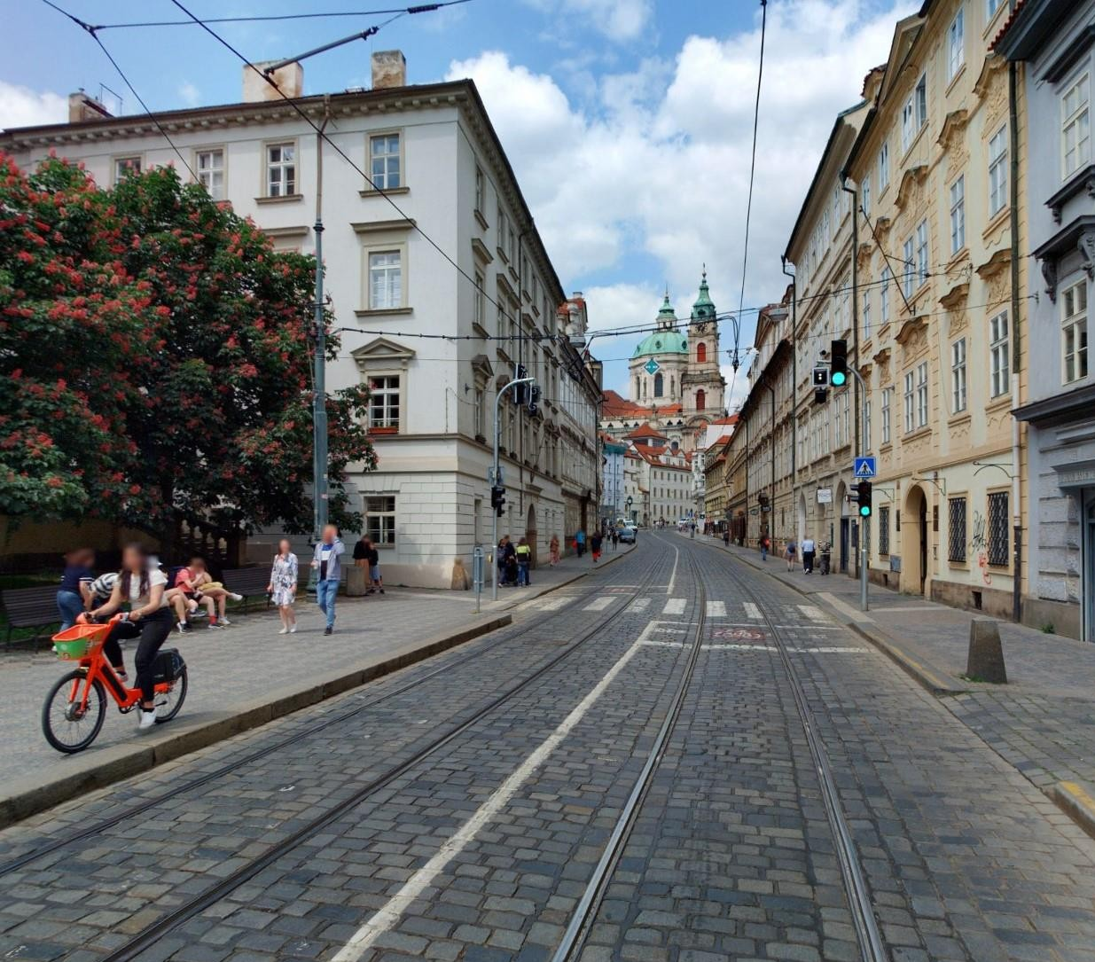
01.
Budova v PPR
Byty v Karmelitské ulici
v Praze

Slide 9
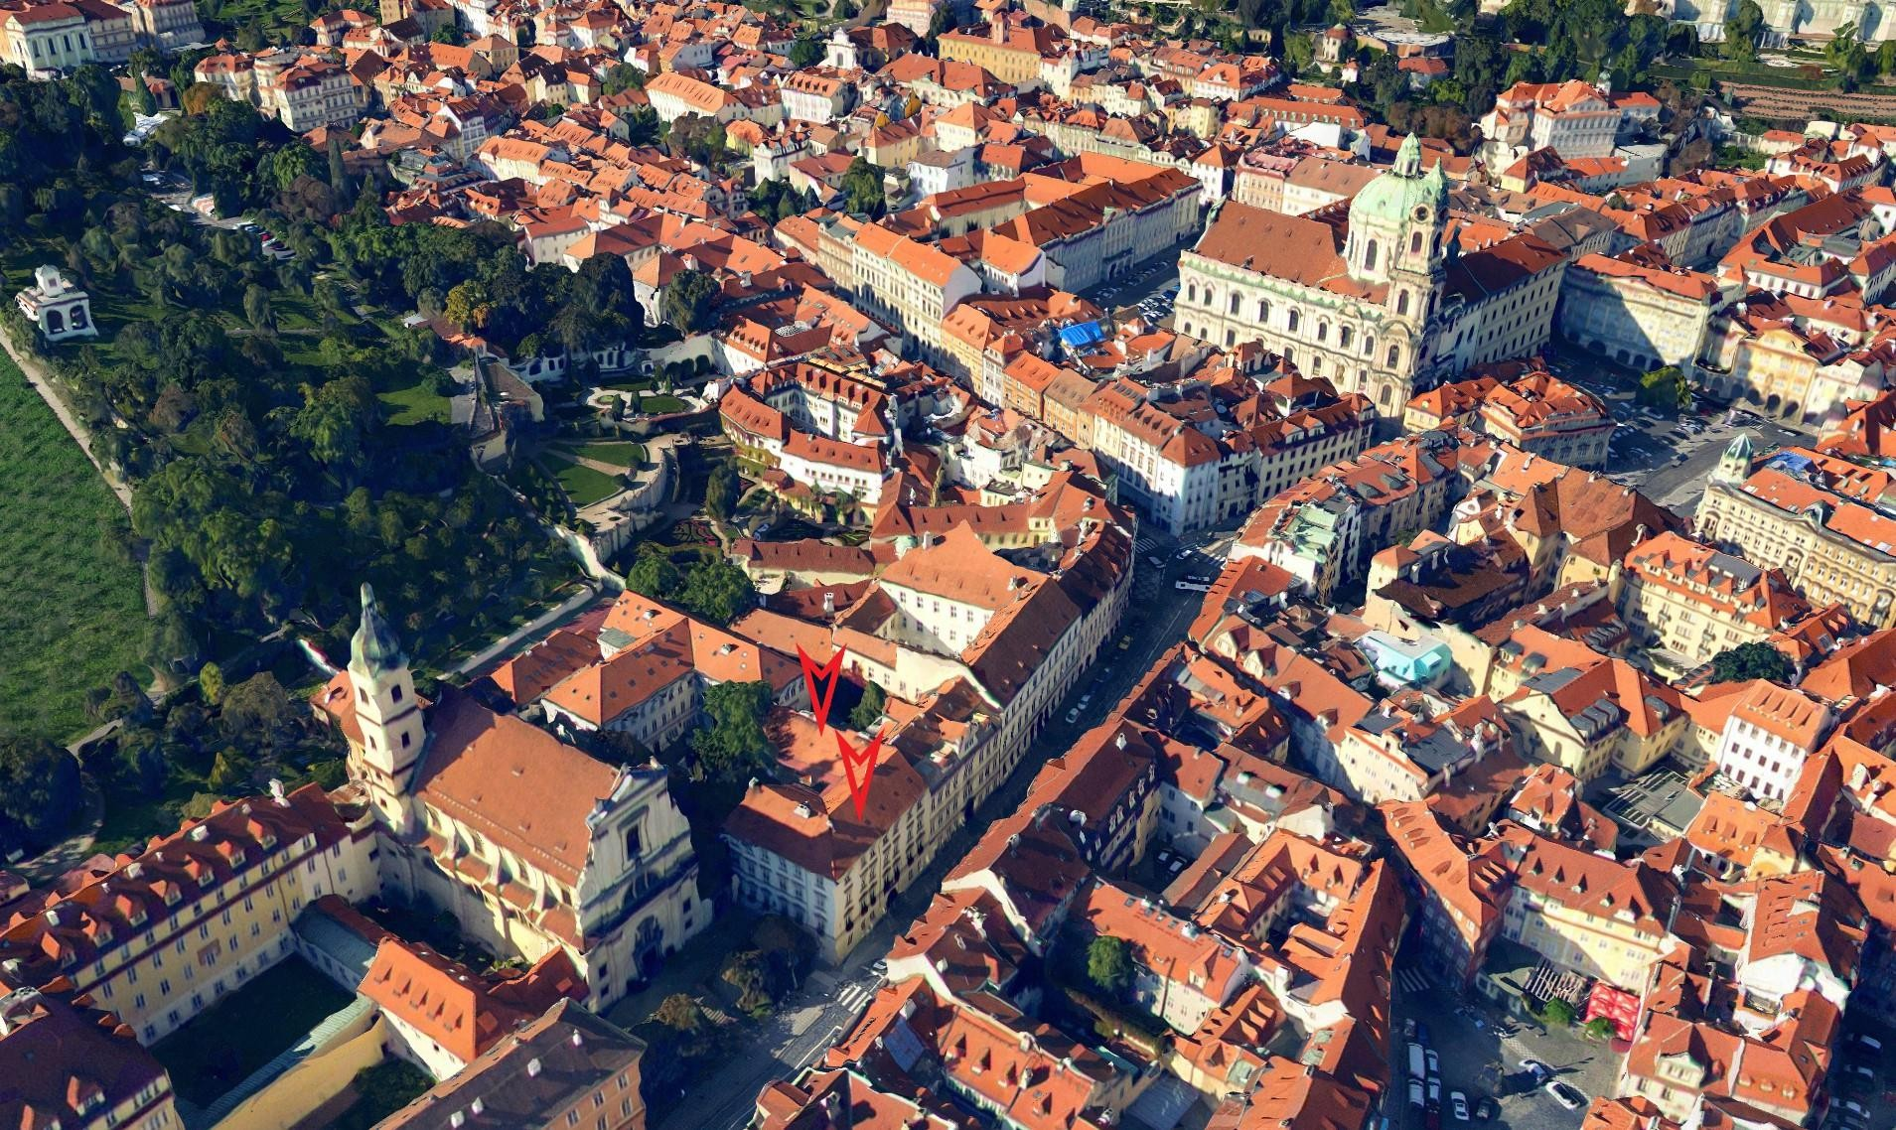
Byty v Karmelitské ulici v Praze - umístění budovy

Slide 10
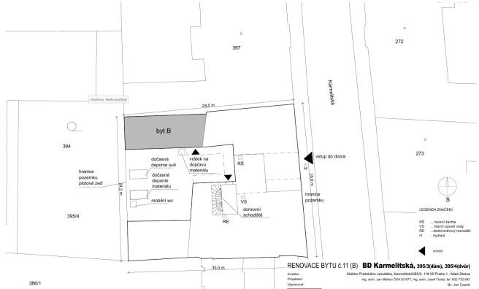
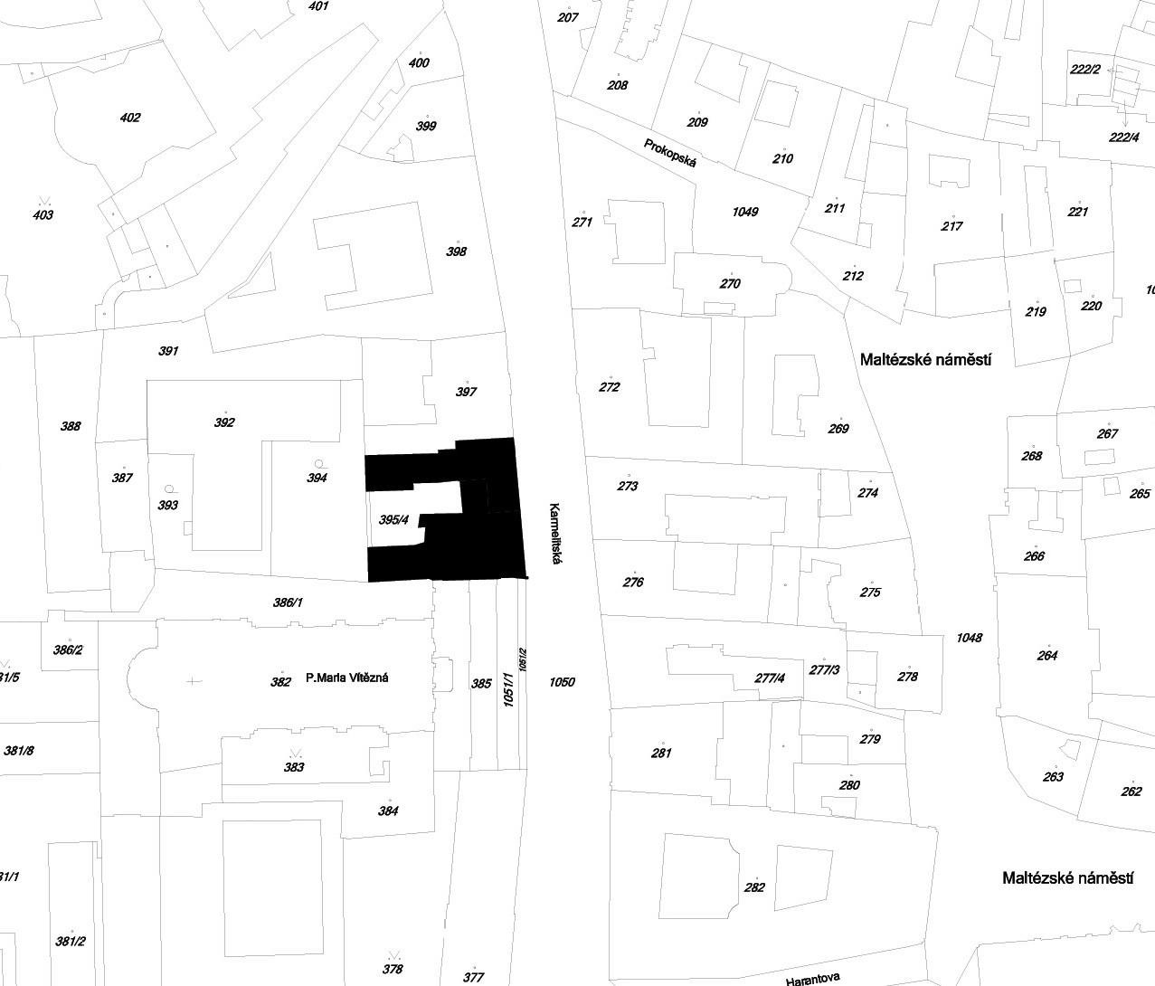
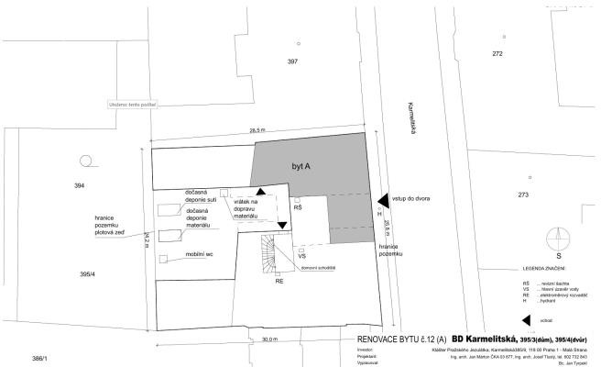
Byty v Karmelitské ulici v Praze - umístění budovy

Slide 11
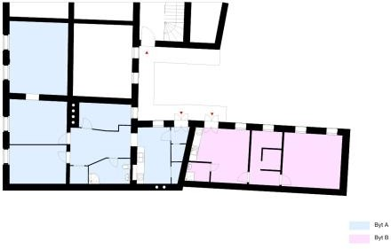
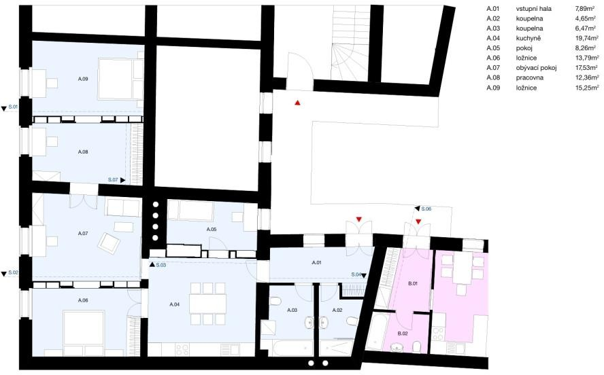
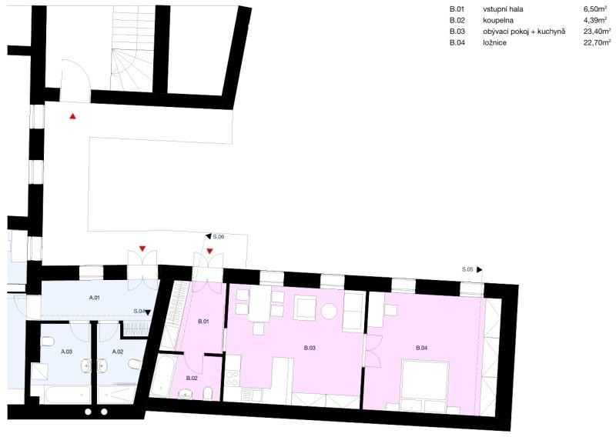
Byty v Karmelitské ulici v Praze - umístění budovy

Slide 12
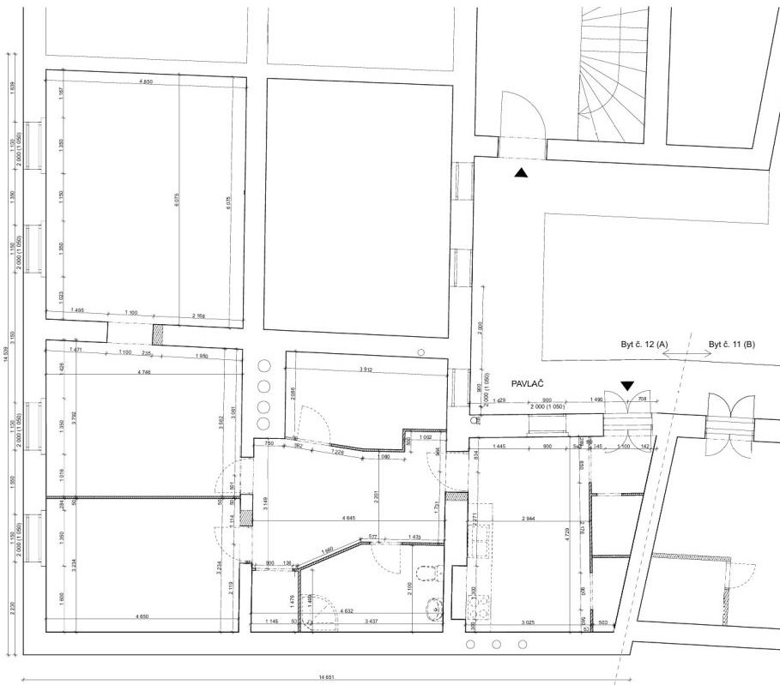
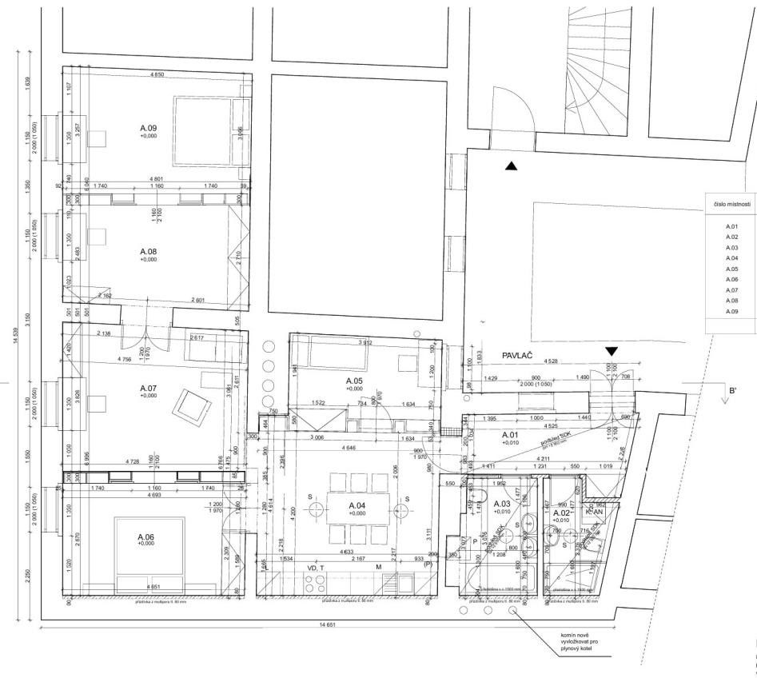
Byty v Karmelitské ulici v Praze - umístění budovy

Slide 13
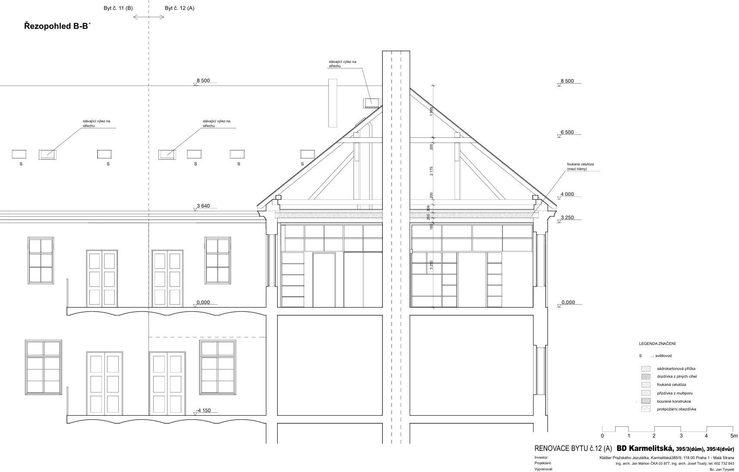
Byty v Karmelitské ulici v Praze - umístění budovy

Slide 14
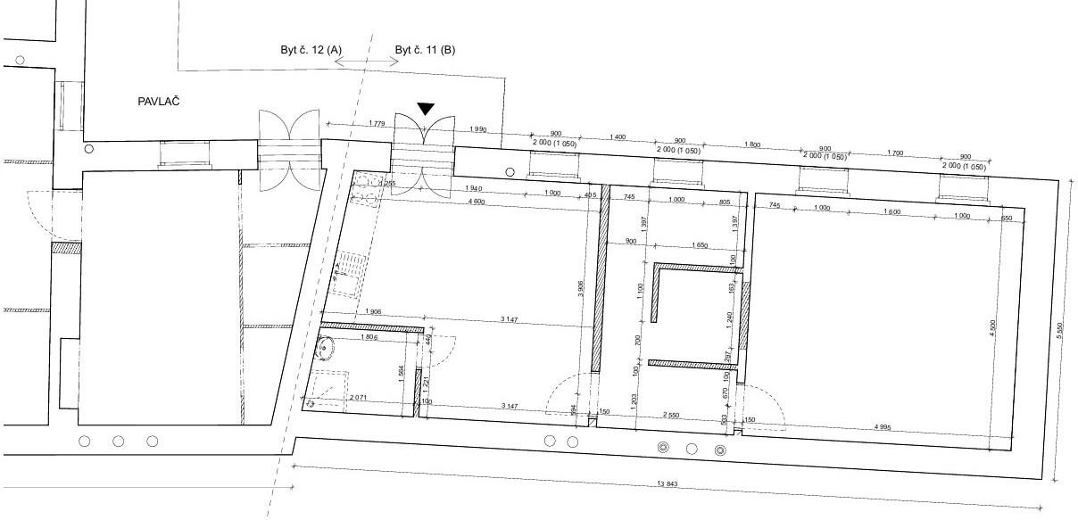
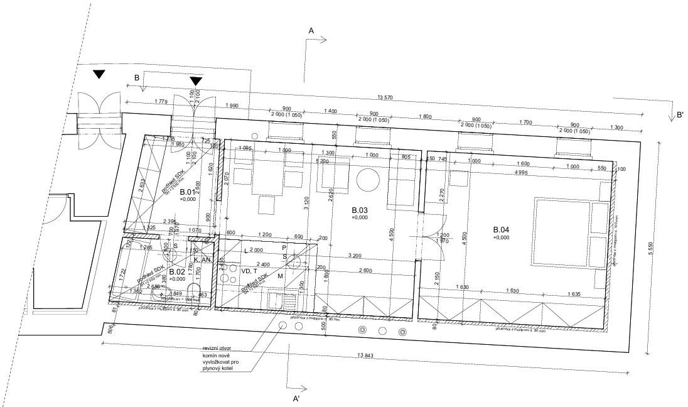
Byty v Karmelitské ulici v Praze - umístění budovy

Slide 15
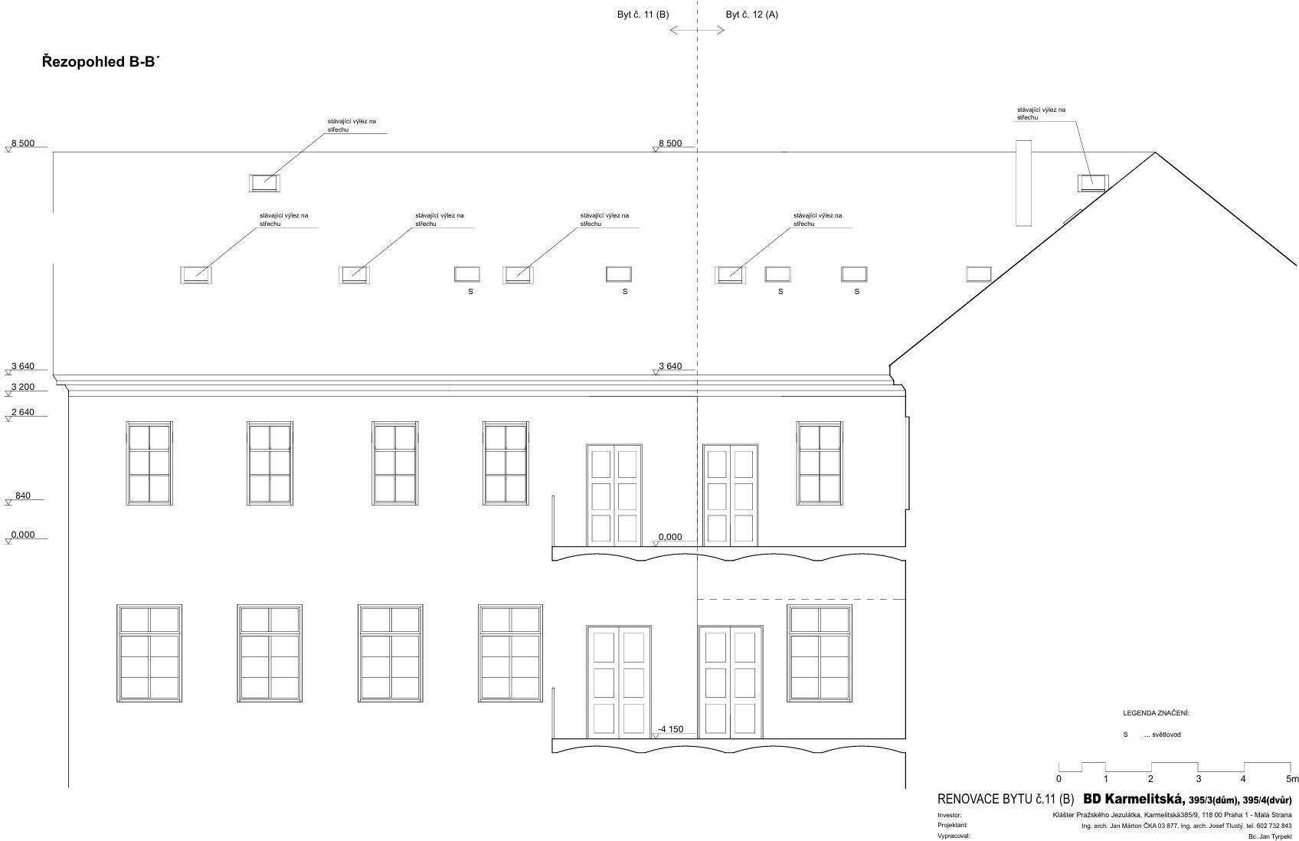
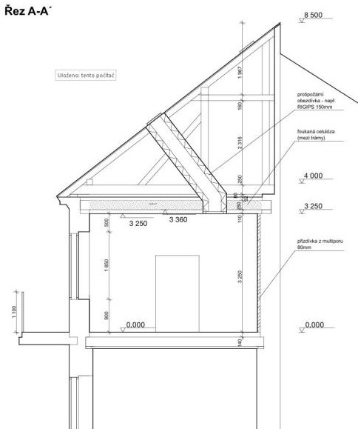
Byty v Karmelitské ulici v Praze - umístění budovy

Slide 16

02.
Památkově chráněná budova
Stáje v Lysé nad Labem

Slide 17
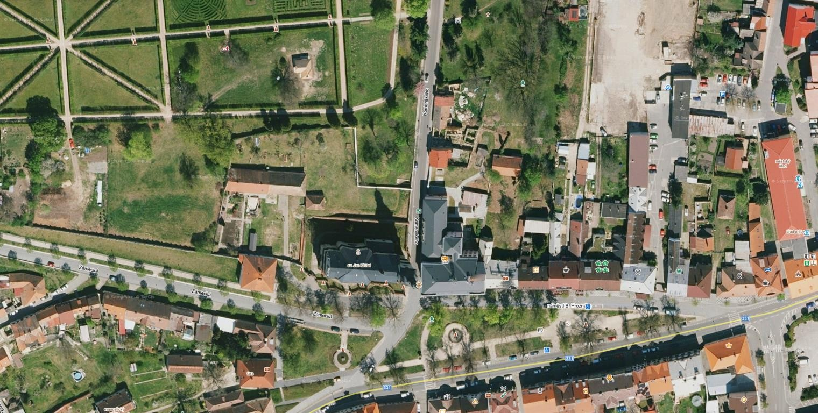
Stáje v Lysé n/L - umístění budovy

Slide 18
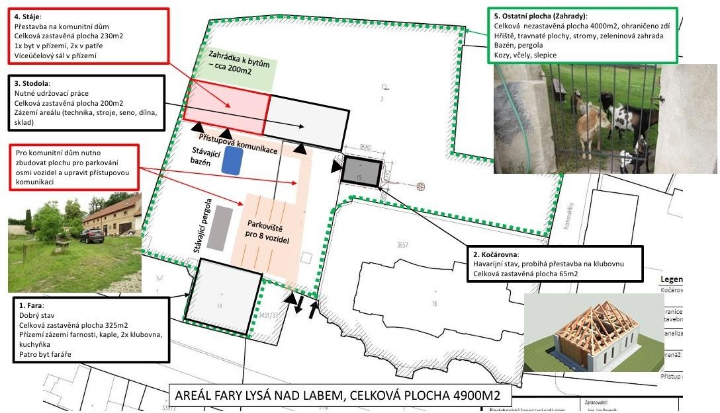
Stáje v Lysé n/L - umístění budovy

Slide 19
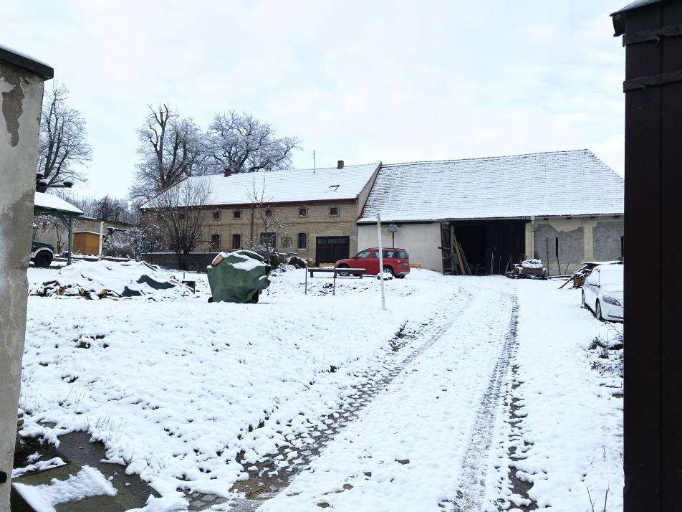
Stáje v Lysé n/L - umístění budovy

Slide 20
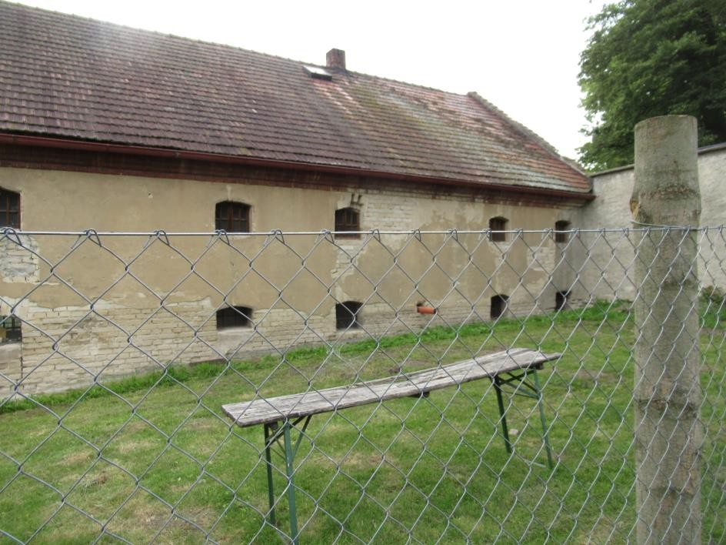
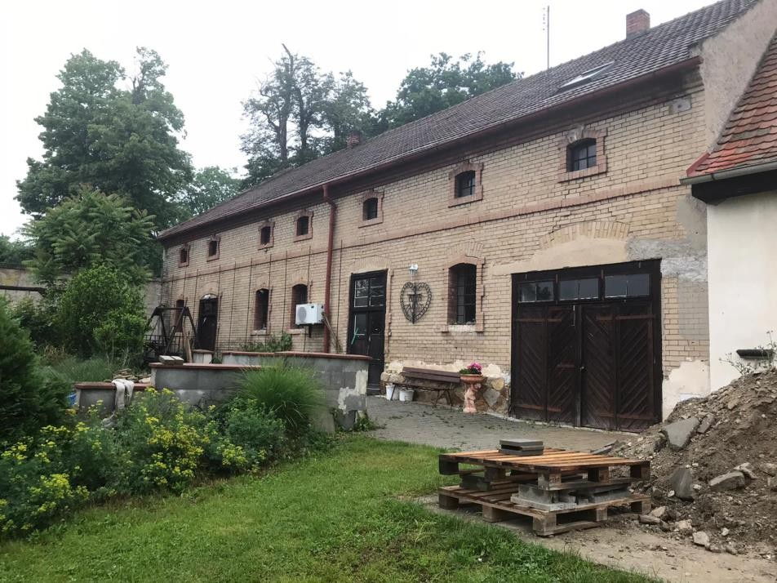
Stáje v Lysé n/L - umístění budovy
- vhodné umístění budovy,
- možnost provedení zateplení obálky budovy,
- výměna nebo doplnění kvalitních výplní otvorů,
- aplikace větrání s rekuperací,
- efektivita energetického řešení

Slide 21
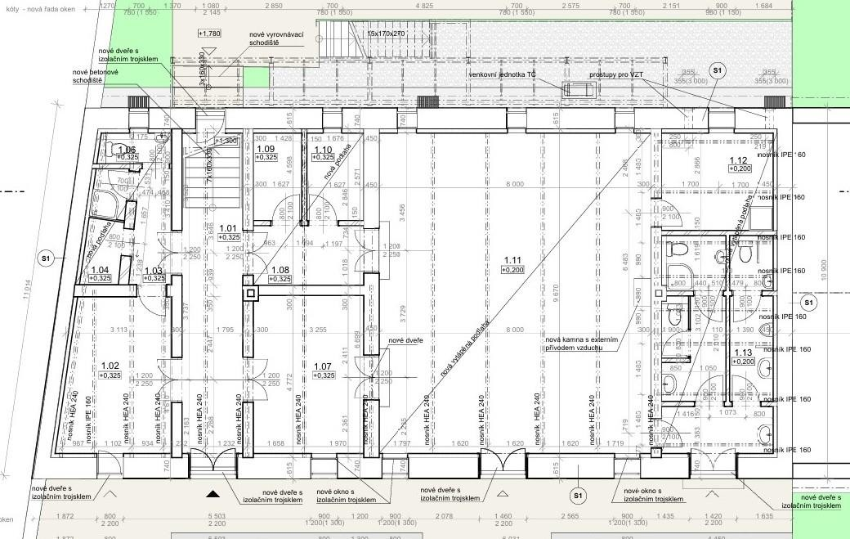
Stáje v Lysé n/L - umístění budovy

Slide 22
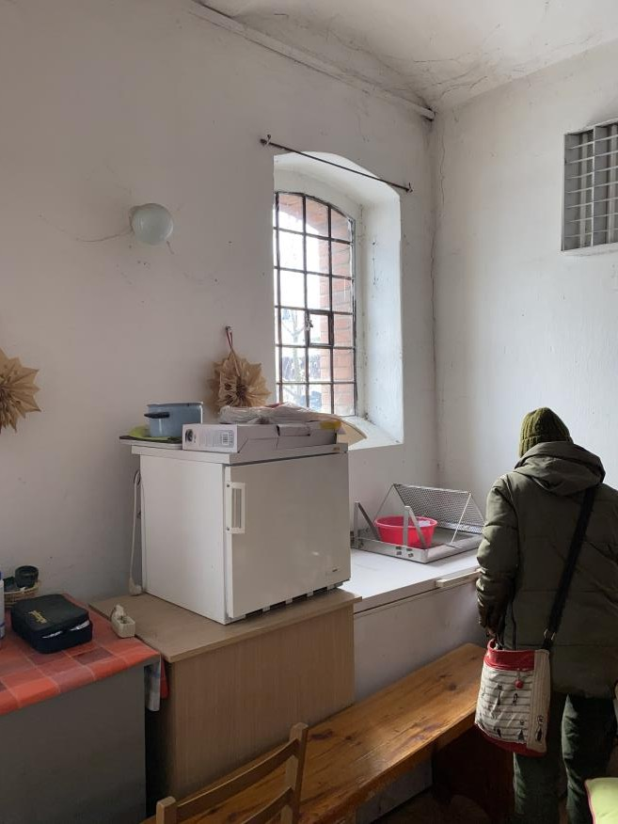
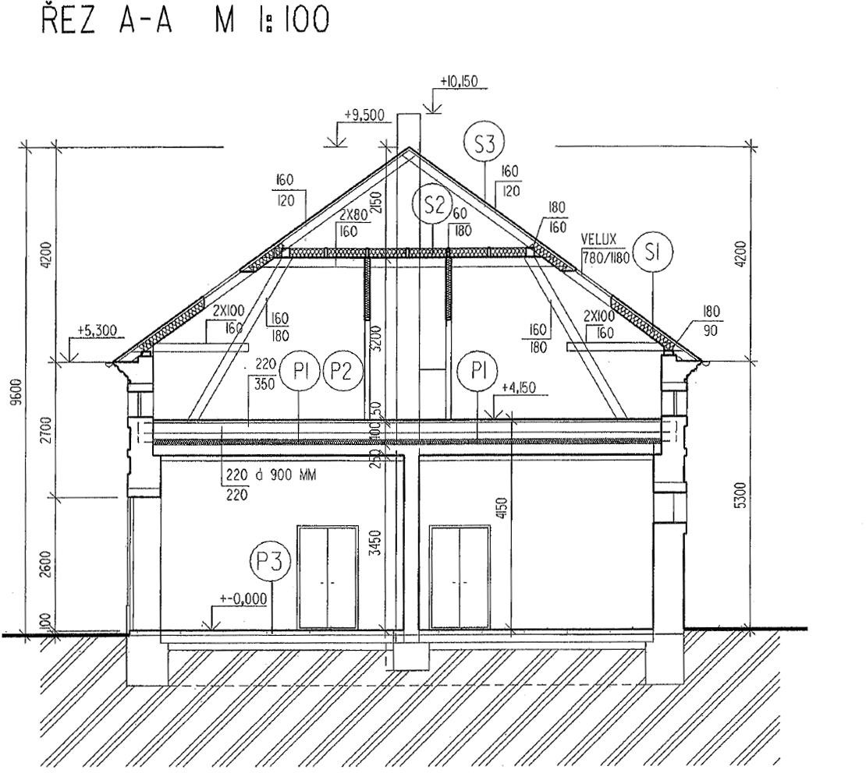
Stáje v Lysé n/L - umístění budovy

Slide 23
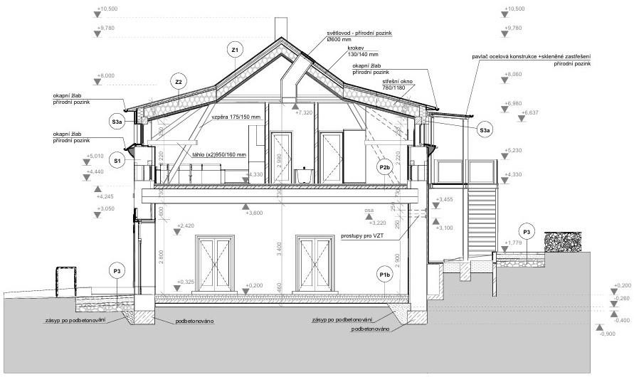
Stáje v Lysé n/L - umístění budovy

Slide 24
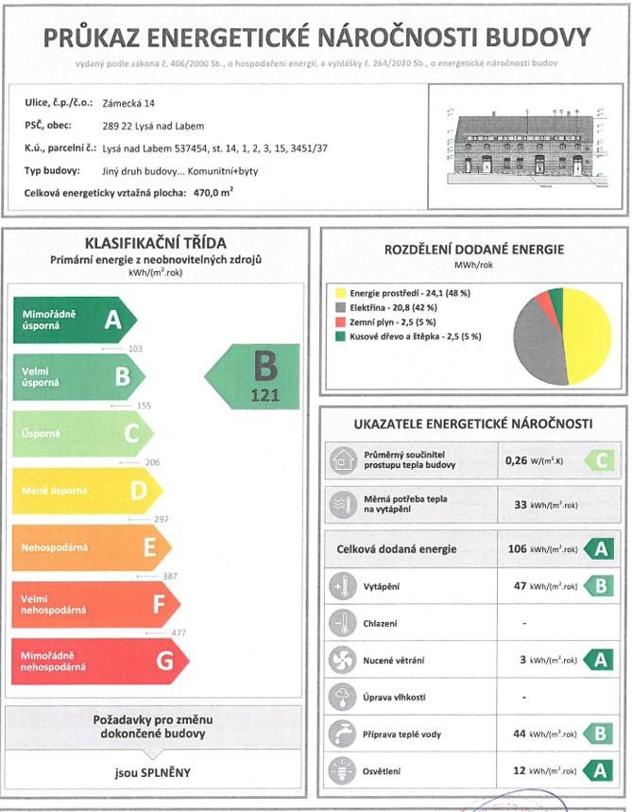
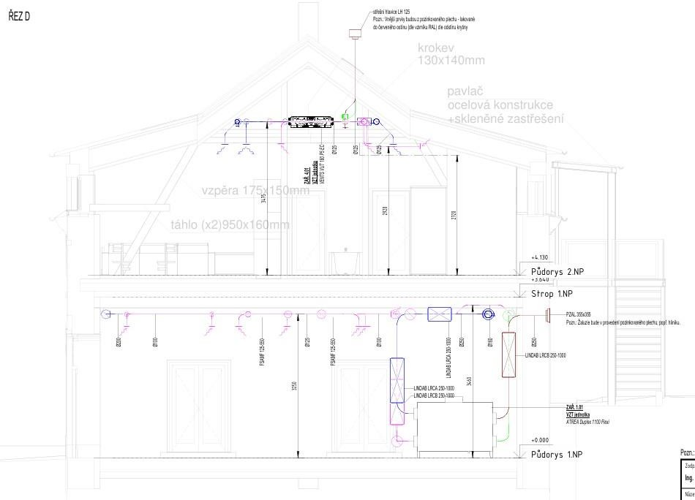
Stáje v Lysé n/L - větrání s rekuperací

Slide 25
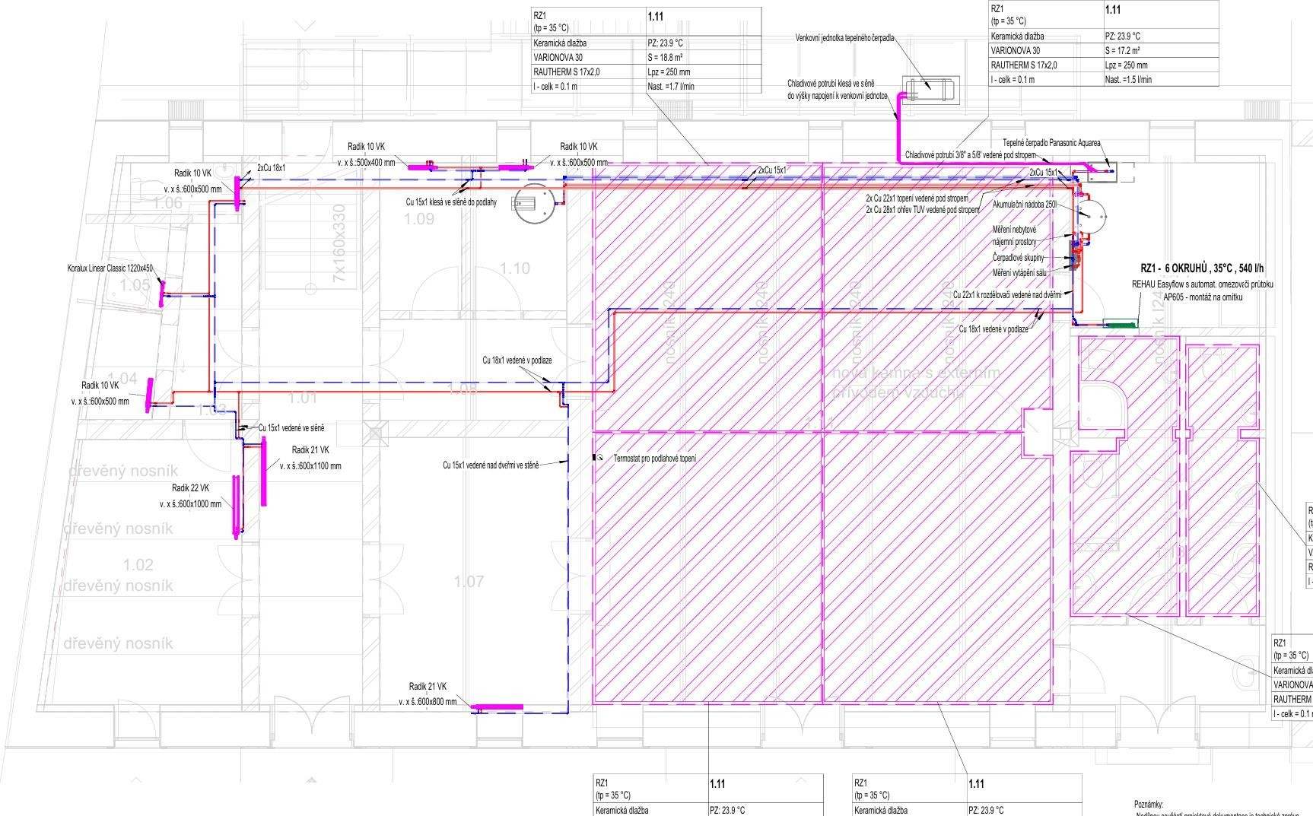
Stáje v Lysé n/L - umístění budovy

Slide 26
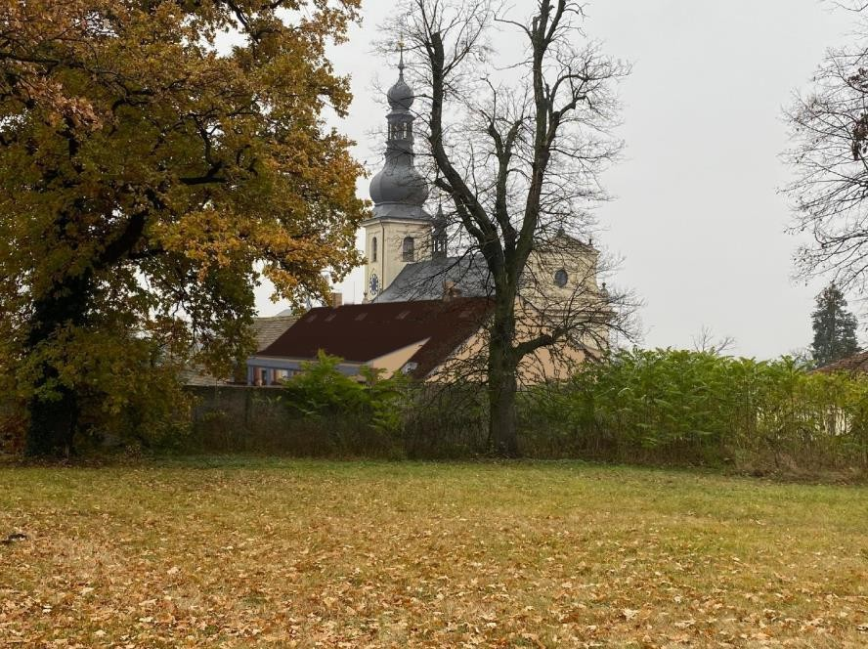
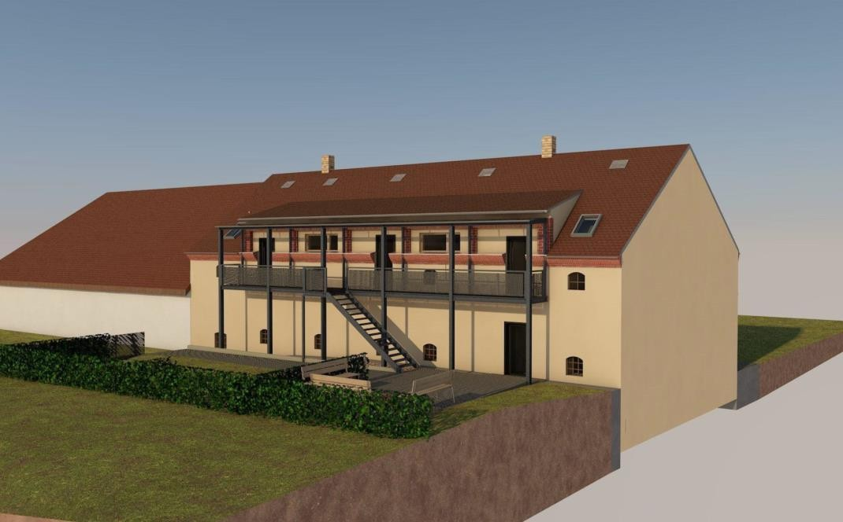
Stáje v Lysé n/L - umístění budovy

Slide 27
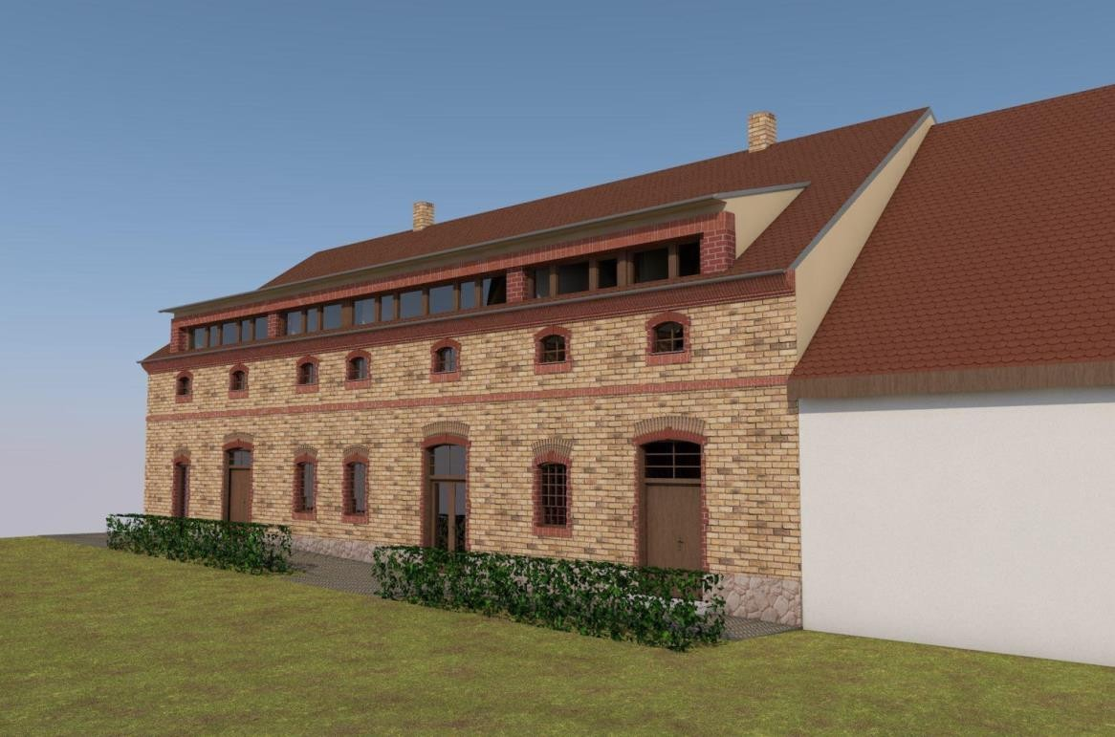
Stáje v Lysé n/L - umístění budovy

Slide 28
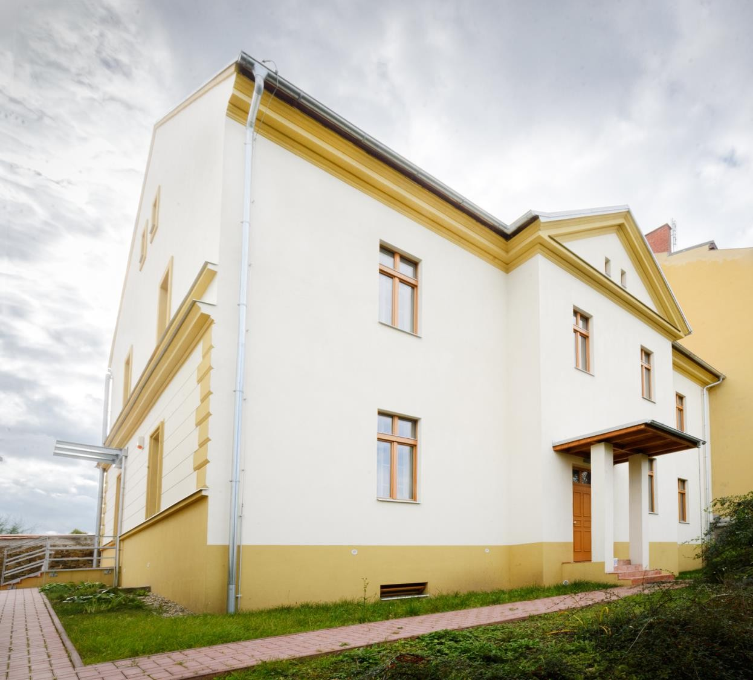
03.
Budova v ochranném pásmu
Farní úřad v Praze Michli

Slide 29
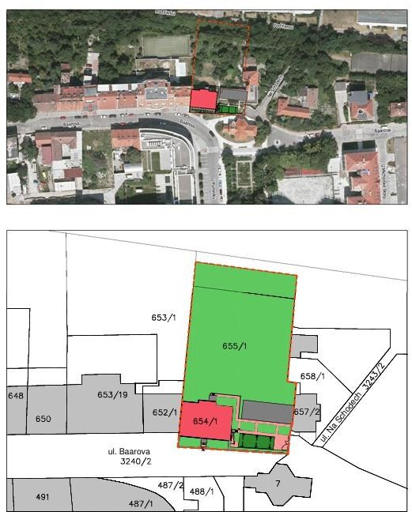
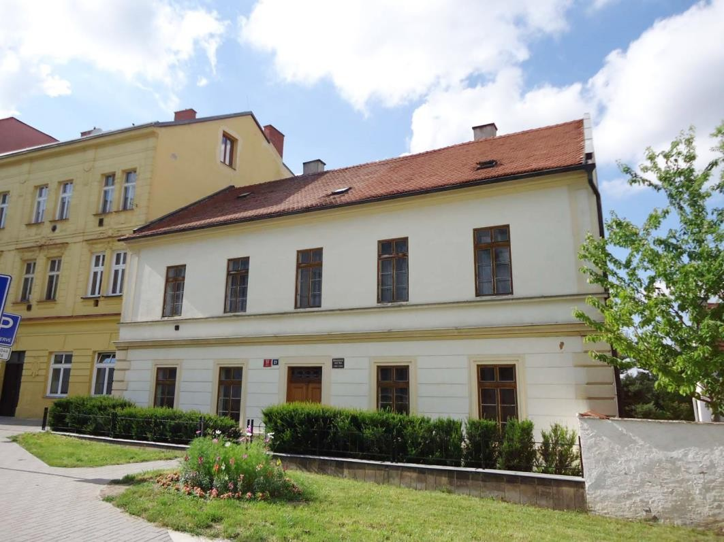
Farní úřad v Praze Michli - umístění budovy

Slide 30
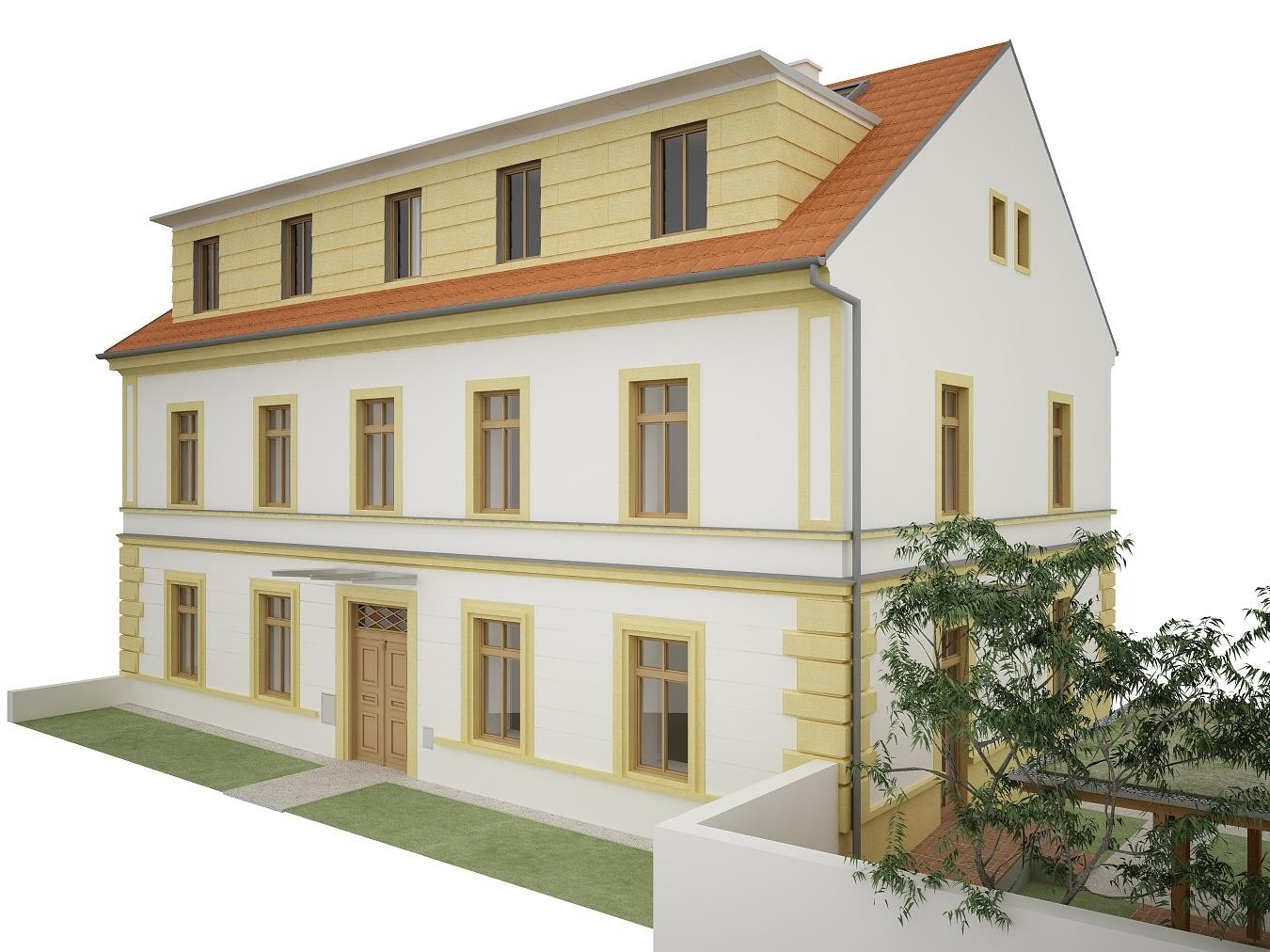
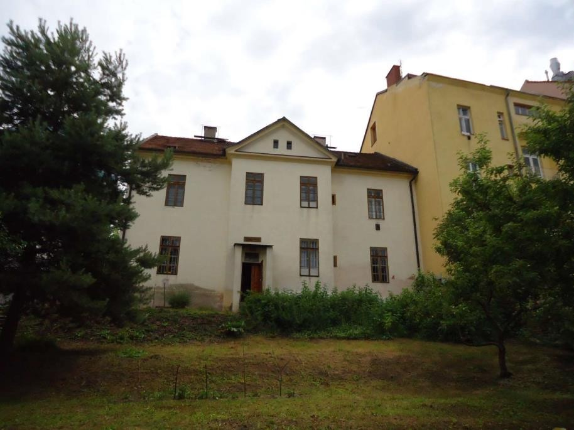
Farní úřad v Praze Michli - umístění budovy

Slide 31
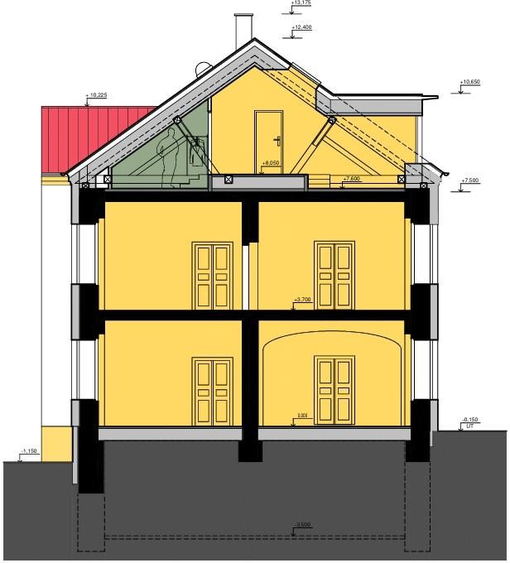
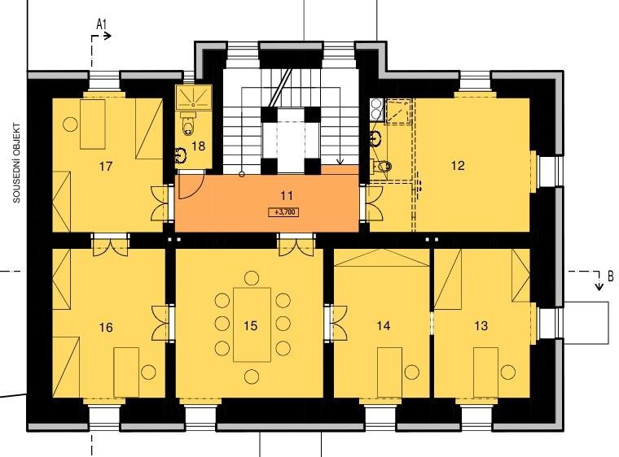
Farní úřad v Praze Michli - umístění budovy

Slide 32
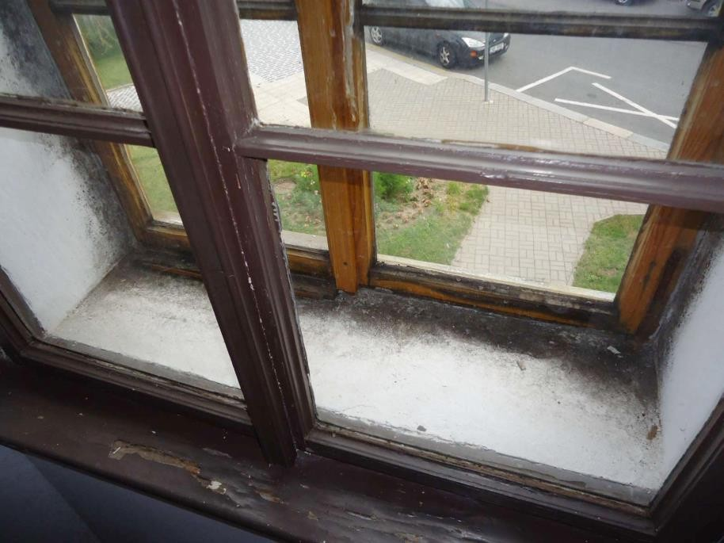
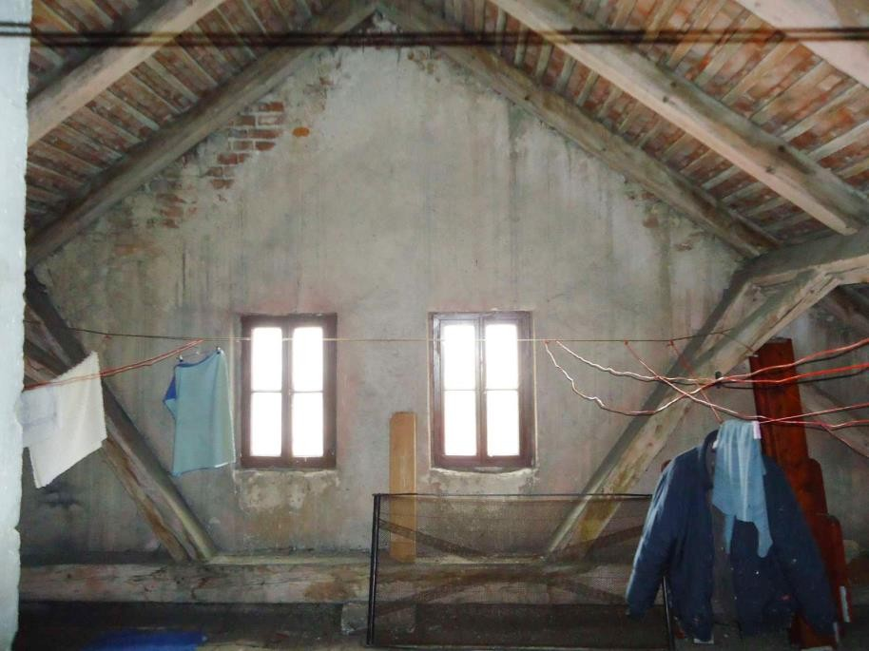
Farní úřad v Praze Michli - umístění budovy

Slide 33
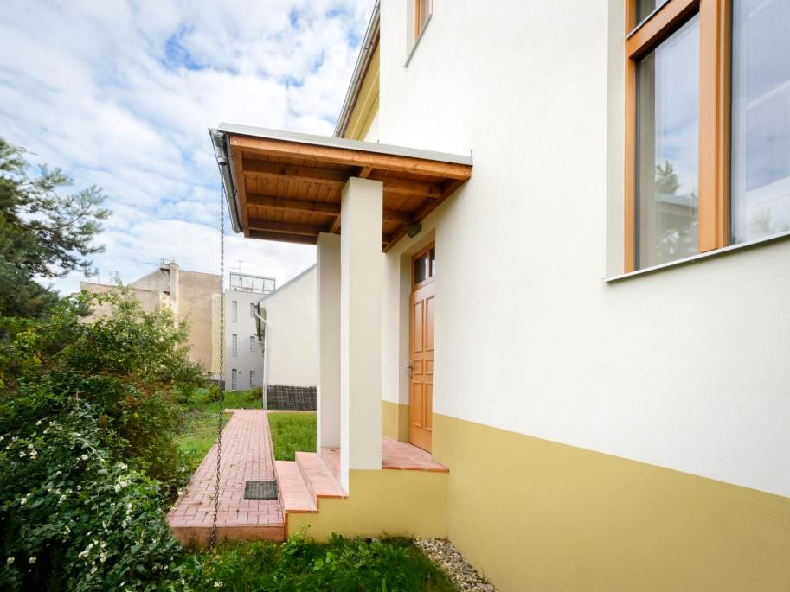
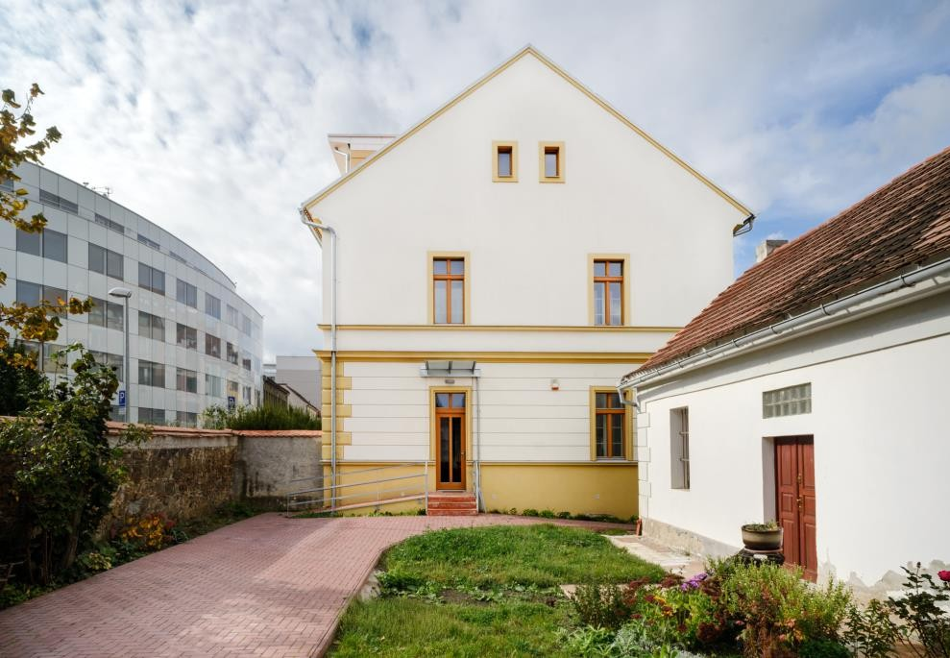
Farní úřad v Praze Michli - umístění budovy

Slide 34
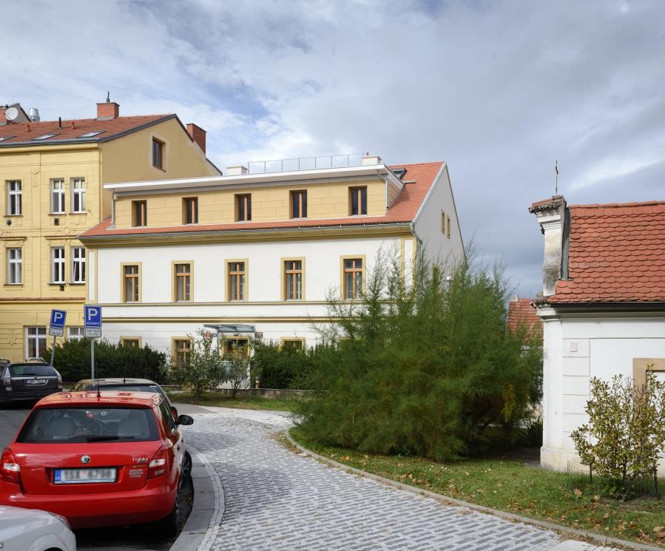
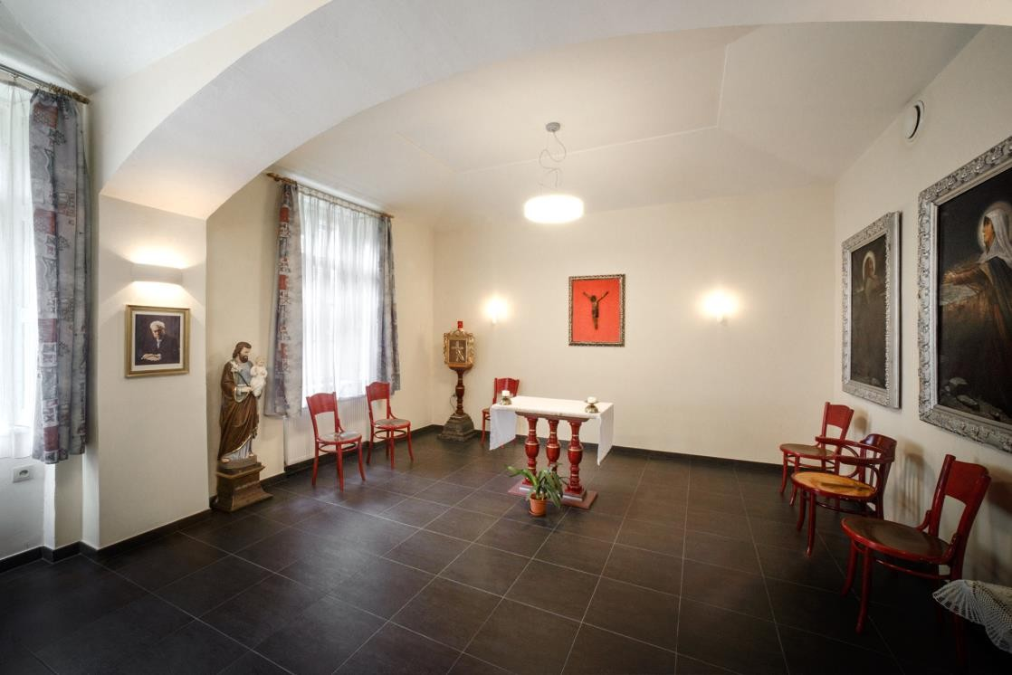
Farní úřad v Praze Michli - umístění budovy

Slide 35


Farní úřad v Praze Michli - umístění budovy

Slide 36

Děkuji za pozornost
Ing. arch. Josef Tlustý, Atelier Tlustý
+420 602 732 843
josef.tlusty@gmail.com

